Slide 1
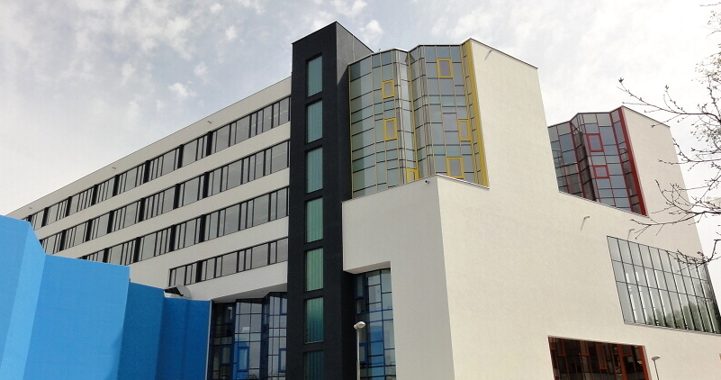

Norma ČSN 73 4400
Prevence kriminality – řízení bezpečnosti při plánování, realizaci a užívaní škol a školských zařízení
JUDr. Tomáš Koníček
odbor bezpečnostní politiky a prevence kriminality
Ministerstvo vnitra ČR

Slide 2

Nová norma - proč?
Řada projektů na rekonstrukce a výstavbu není schopna vnímat bezpečnost jinak než jako pouhou ochranu vnitřních / vnějších prostor proti krádežím a vandalismu. Stejně je tomu i při vlastním provozu těchto zařízení.
Norma upravuje zásady a návrhy pro:
plánovače,
projektanty,
zřizovatele,
ředitele a pedagogický personál,
další zainteresované strany.
ČSN 73 4400

Slide 3
Cíle ČSN 73 4400
Smyslem normy ČSN 73 4400 je vnímat bezpečnost jakou souhrn stavebně-technických a organizačních opatření s dopadem na různé dodávky stavby a to již na úrovni projektové přípravy.
Norma má být vodítkem pro:
posouzení rizik kriminality a antisociálního chování,
návrh a implementaci bezpečnostních opatření,
orientaci mezi technickými normami a doporučeními,
jasnou koncepci řešení bezpečnosti
ČSN 73 4400

Slide 4
Proces řízení bezpečnosti
Základní pilíře
Bezpečnostní audit definovaných hrozeb
Instalace technických prostředků zabezpečení
Školení a semináře
Zavedení organizačních a režimových opatření
ČSN 73 4400

Slide 5
Proces zavedení bezpečnostních opatření
Posouzení rizik
Posouzení stávajících bezpečnostních opatření
Návrh
bezpečnostních opatření
Implementace
bezpečnostních opatření
Zpracování / aktualizace bezpečnostní dokumentace
ČSN 73 4400
Monitoring, konzultace a komunikace

Slide 6
Vliv bezpečnostních opatření na celkovou bezpečnost objektu
ČSN 73 4400

Slide 7
Vliv bezpečnostních opatření v závislosti na lidském faktoru
ČSN 73 4400

Slide 8
Za pozornost Vám děkuje
JUDr. Tomáš Koníček z odboru bezpečnostní politiky a prevence kriminality MV ČR tel.: 974 833 217 e-mail: tomas.konicek@mvcr.cz www.mvcr.cz

